Slide 1
JULIJE KNIFER

Slide 2
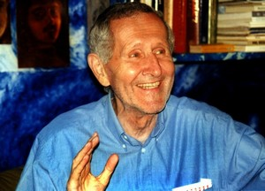
Od 1960. slikao meandarski oblik posve reducirane likovne ekspresije. Iz likovnoga minimalizma
meandra, svedena na jednoličan ritam kontinuirane forme te odnos crnoga i bijeloga, stvarao jedinstven opus slika i crteža.

Slide 5
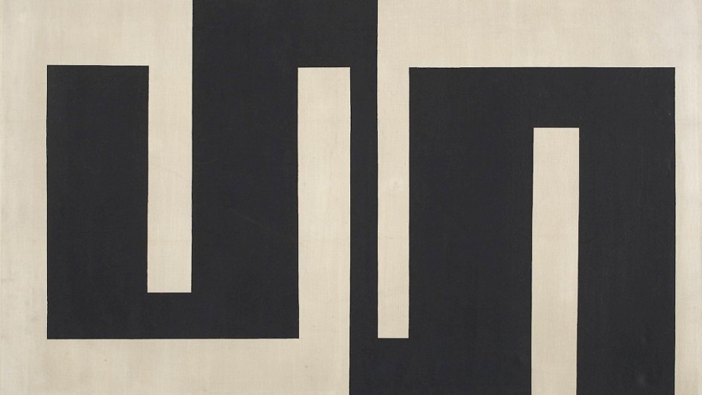

Slide 7
Skulptura
Uključivanje u inicijativu Umjetnost u zajednici
Suvremena umjetnost u Hrvatskoj
Učenici izrađuju monumentalnu skulpturu od drvenih paleta i iverpana.

